Slide 1
DISTRIBUCION GEOGRAFICA EMPRESAS TICs
Enero 2017
@CUTIuy
www.cuti.org.uy

Slide 2
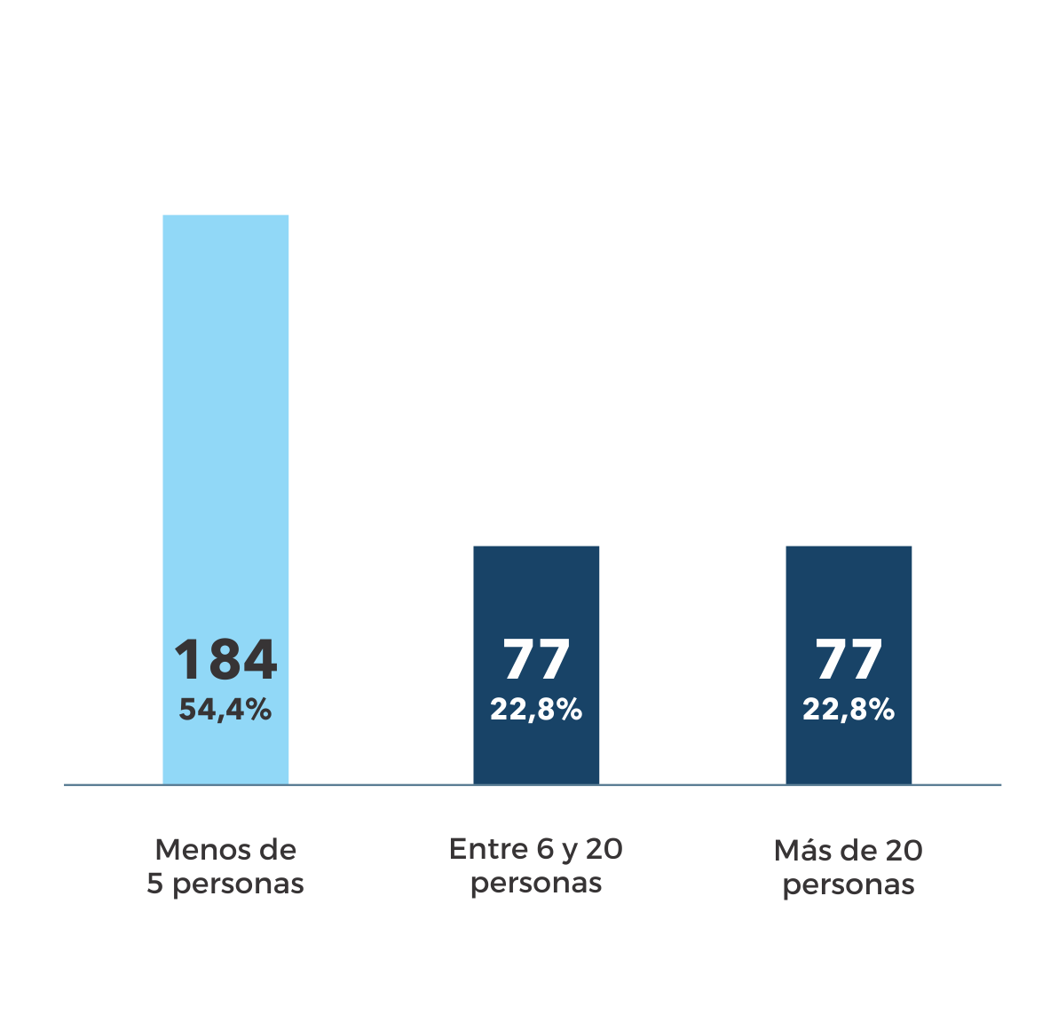
Socios Cuti
Segmentación de empresas socias de Cuti en función de su tamaño (nivel de empleo)

Slide 3
29 Empresas ubicadas en Montevideo concentran un 64% de los trabajadores del sector.

Slide 4
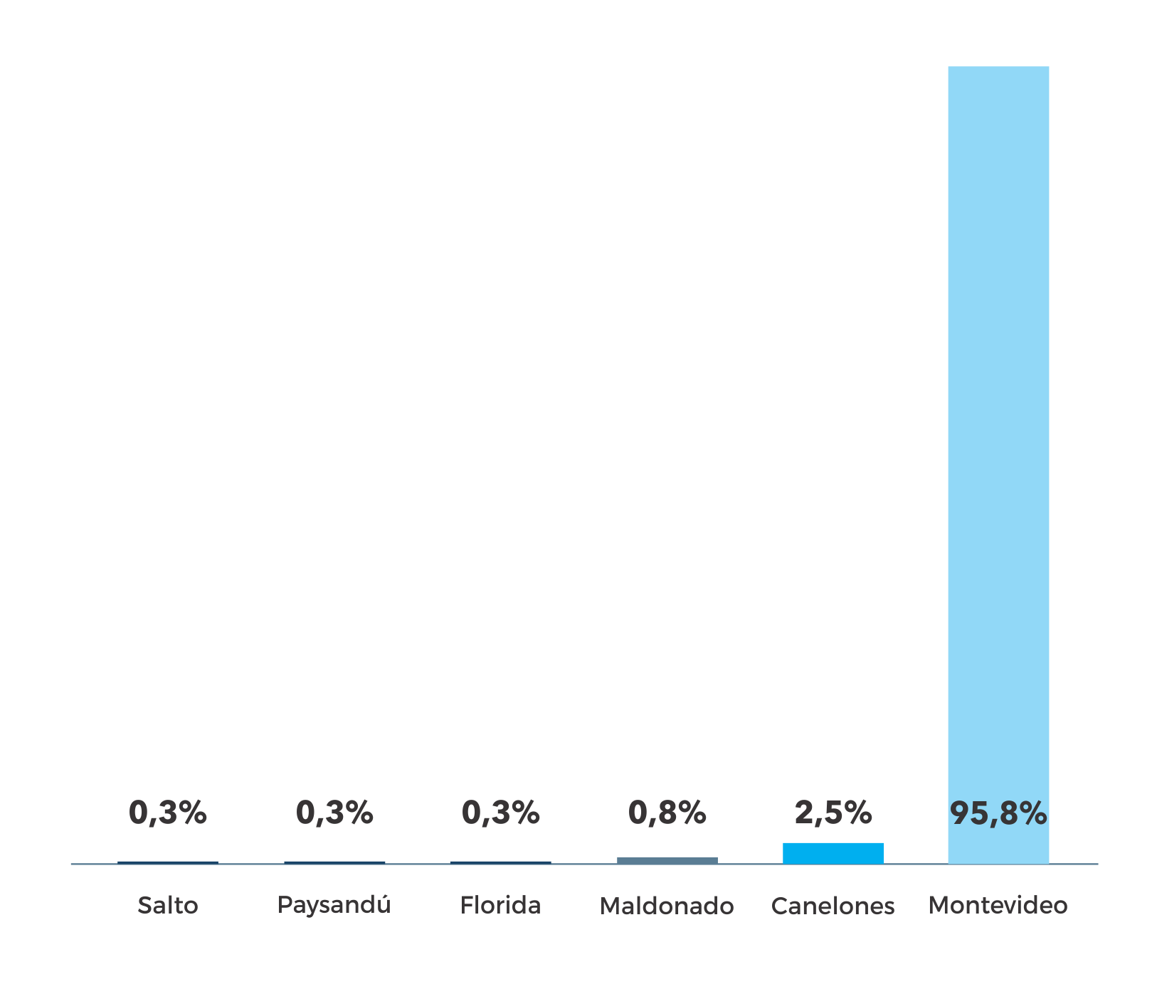
Distribución geográfica:
El 95,8% de las empresas socias de Cuti se concentran en Montevideo

Slide 5
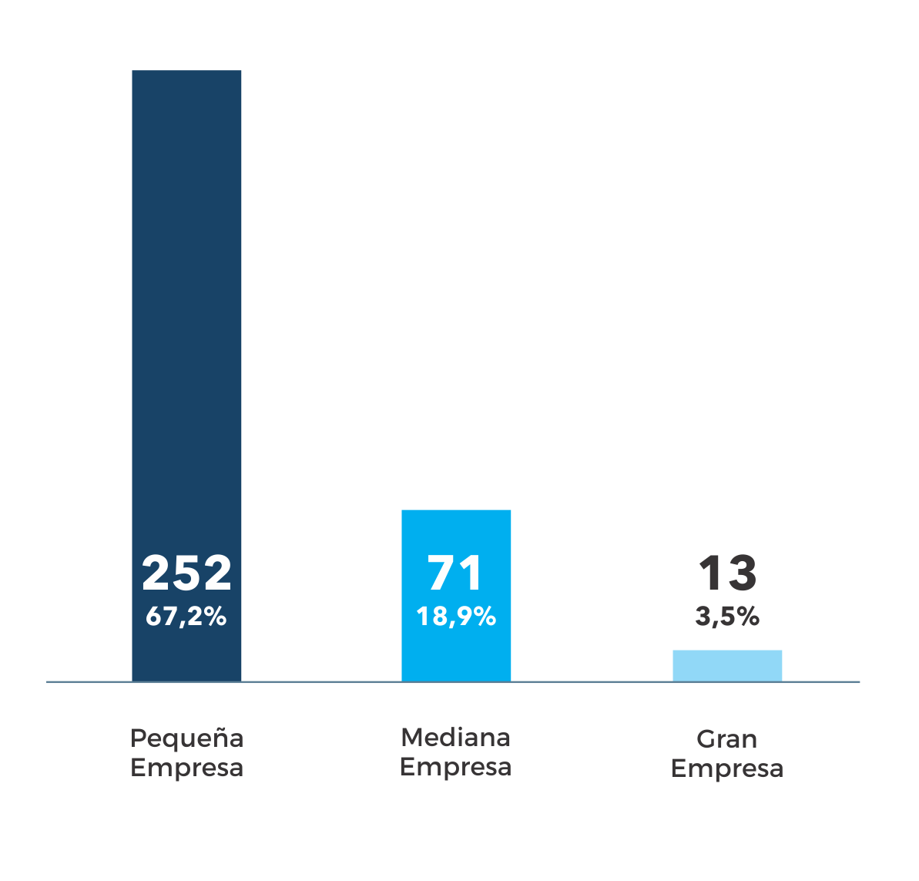
Censo INE (2013):
Segmentación de empresas incluidas en censo INE en base a clasificación CIIU (REV4) *
62020 | Actividades de consultoría informática y actividades de administración de medios informáticos
62010 | Actividades de programación informática
62090 | Otras actividades de tecnología de información y servicio de computadoras
63110 | Procesamiento de datos y actividades conexas
* No se consideran las micro empresas y unipersonales

Slide 6
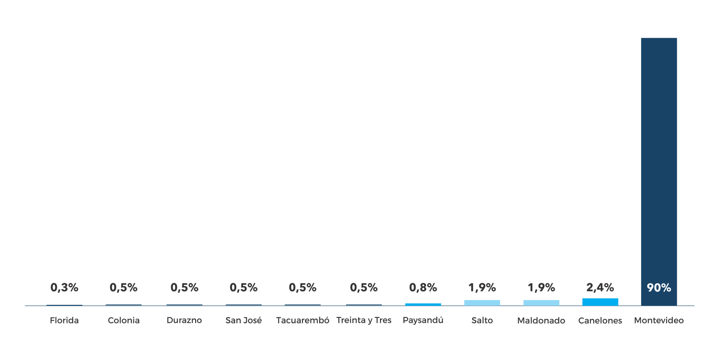
Distribución geográfica:
El 90% de las empresas INE se concentran en Montevideo

